Slide 1
Муниципальное дошкольное образовательное учреждение «Детский сад №19 р.п. В. Синячиха»
Построение предметно-пространственной среды
в старшей группе в соответствии с ФГОС
Воспитатели: Булатова С.В.
Родионова В.И.

Slide 2
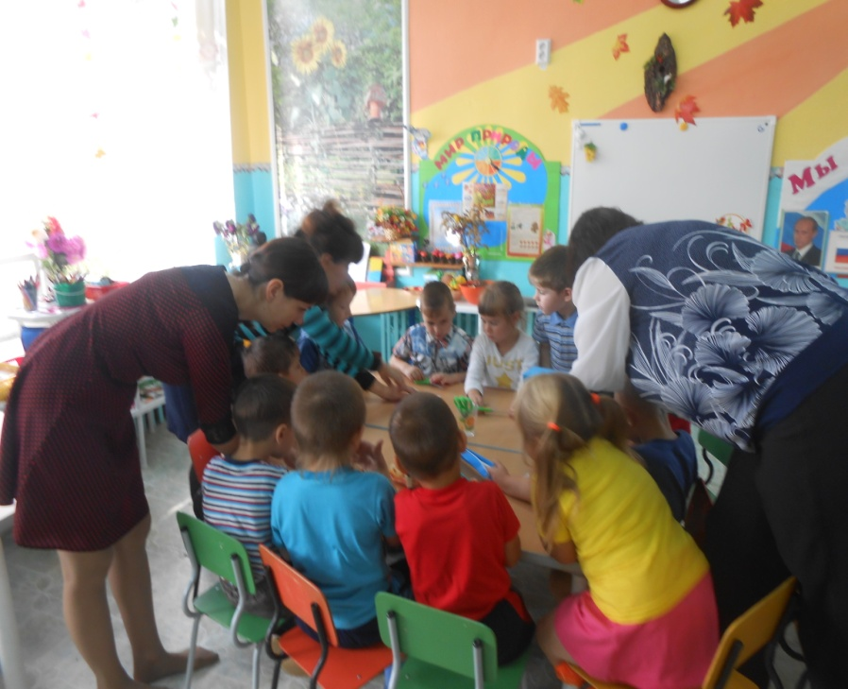
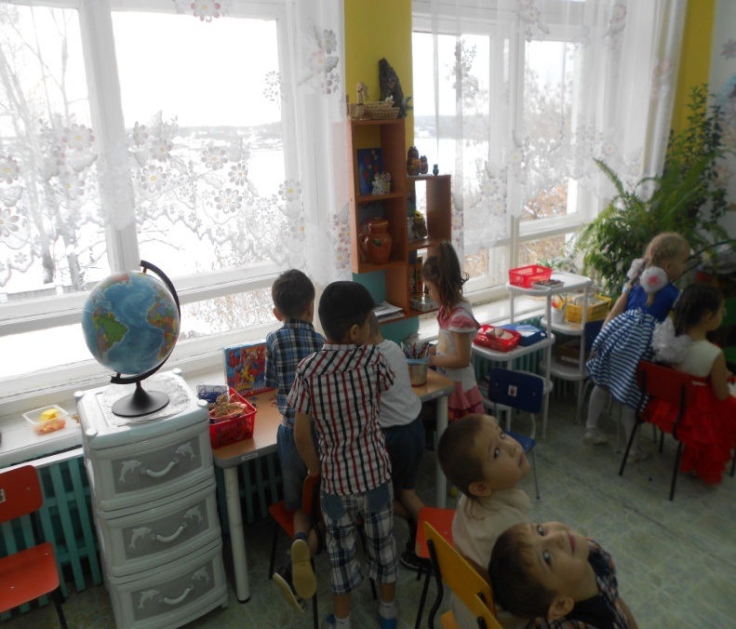
Наша группа
Я люблю свой детский сад В нем полным-полно ребят. Раз, два, три, четыре, пять…
Жаль, что всех не сосчитать. Может сто их, может двести.
Хорошо, когда мы вместе!

Slide 3
Музыкально-театральный центр
Театр! Как много значит слово Для всех, кто был там много раз! Как важно и порою ново Бывает действие для нас !
Мы на спектаклях умираем, С героем вместе слезы льем... Хотя порой прекрасно знаем, Что все печали ни о чем!

Slide 4
Центр книги
Книга — лучший друг ты мой, Мне так радостно с тобой! Я люблю тебя читать, Думать, мыслить и мечтать!

Slide 5
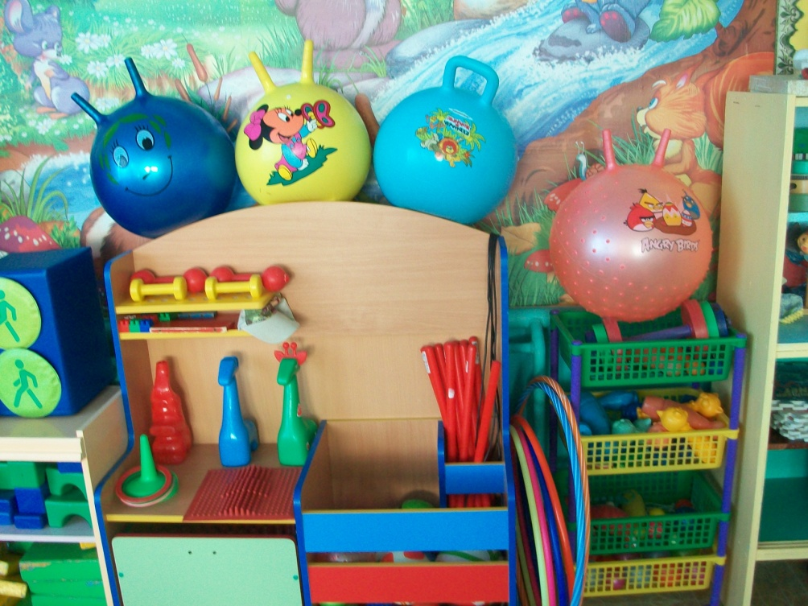
Центр физического развития
Каждый день по утрам Делаем зарядку, Очень нравится нам Делать по порядку. Чтобы нам не болеть И не простужаться, Мы зарядкой всегда Будем заниматься. Пусть не всё хорошо Может получиться, Не печалься, дружок, Надо научиться.

Slide 6
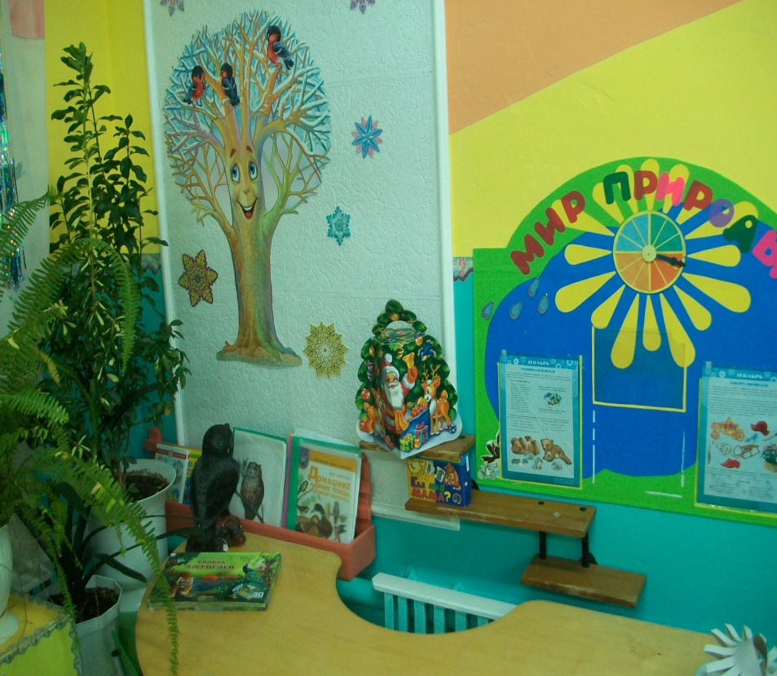
Центр природы
В природе столько красоты – Вглядись, и ты поймешь, Зачем росистые кусты Окутывает дрожь.
Куда, журча, ручей бежит, Прозрачнее стекла, О чем под вечер, в поле ржи, Поют перепела... Пусть станет сердцу твоему Понятна птичья речь – И ты научишься тому, Как это все беречь.

Slide 7
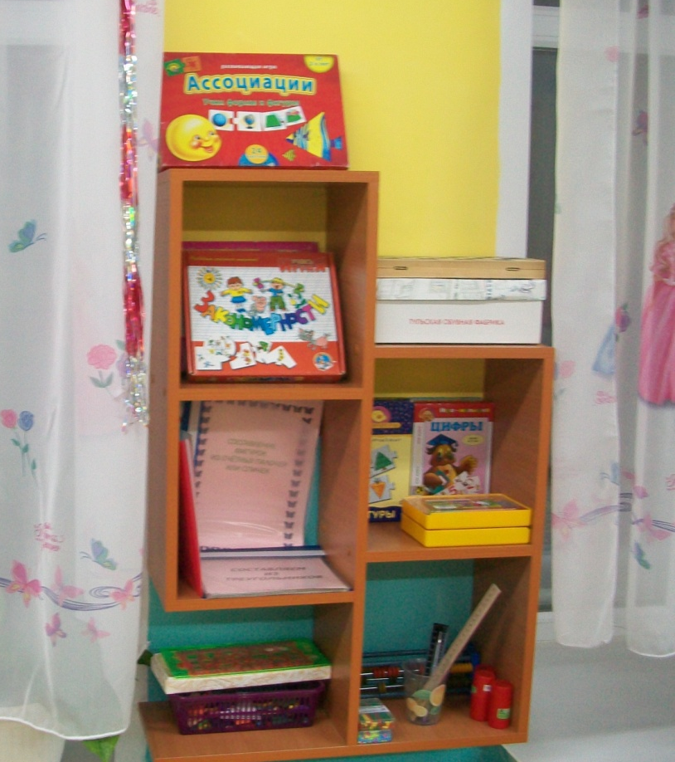
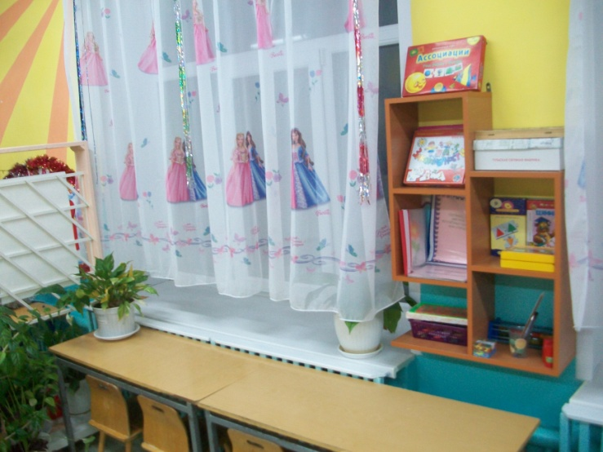
Центр занимательной математики
Математика – наука. Очень нужная она. Без нее не обойдутся Ни директор и ни я.
Математика – гимнастика ума. Логично мыслить учит нас она. Из всех наук важнейшая, Мудрая, точнейшая.

Slide 8
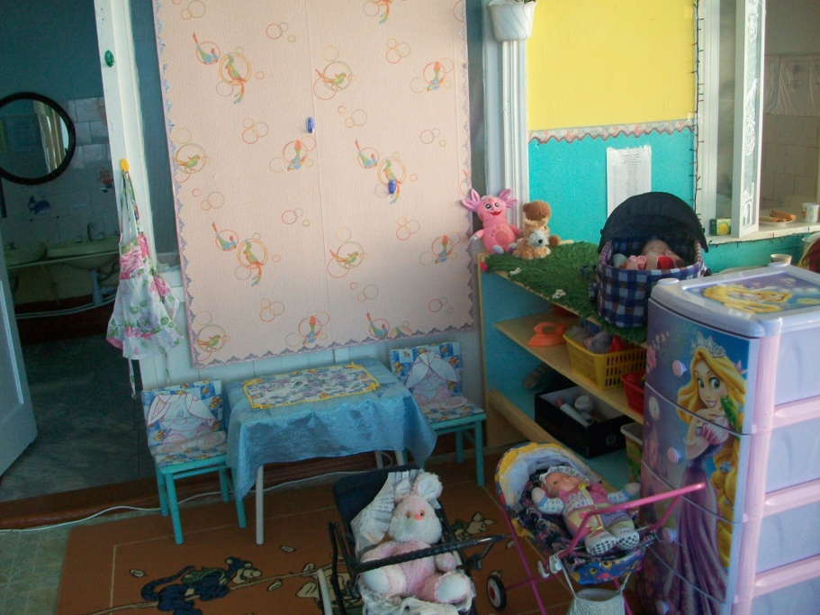
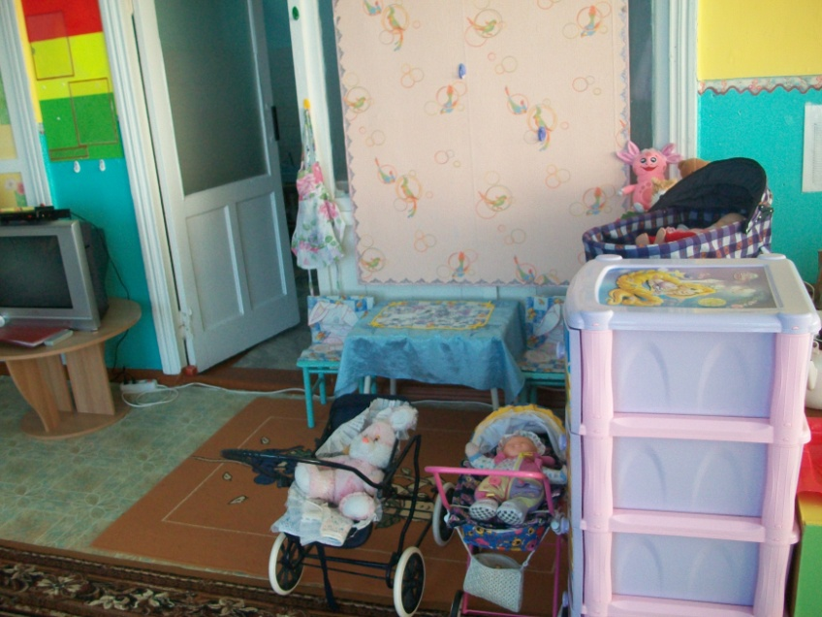
Центр игры
Из цветной пушистой байки Малышам игрушки шьём — Куклы, мячики и зайки. Их всё больше с каждым днём. Здесь игрушек целый угол: Белый выводок зайчат,
И косички толстых кукол Кверху бантами торчат…. Вот тигрёнок полосатый. У тигрёнка добрый вид, Потому что только ватой У него живот набит…

Slide 9
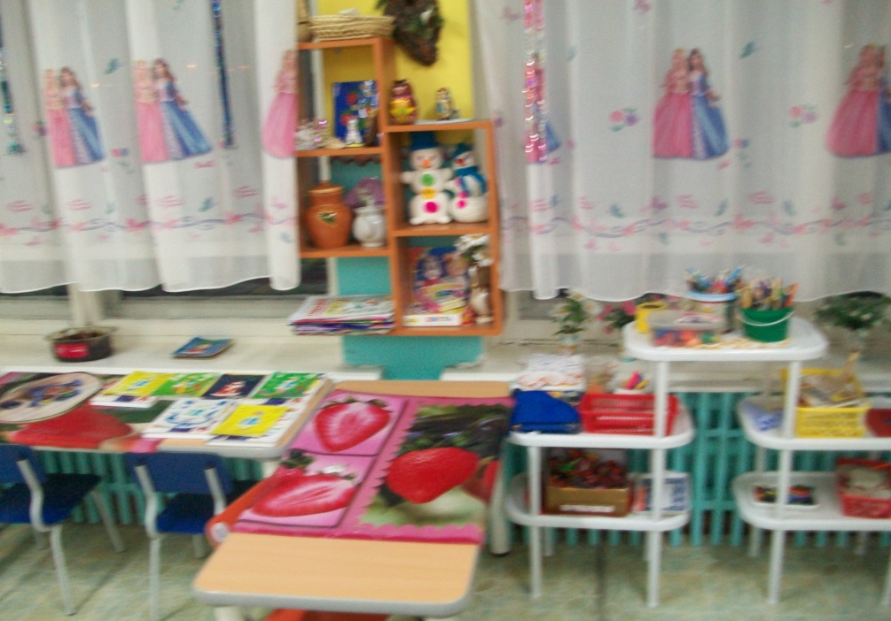
Центр изодеятельности
Я склонилась над столом И сижу, рисую: Двухэтажный белый дом, Речку голубую, Возле речки-рыбака В клетчатой рубашке, В синем небе облака, На лугу ромашки.
Хоть кружатся за окном Все еще снежинки, Я рисую все равно На воде кувшинки. Нарисую солнце я, Лес, листвой одетый, Потому что у меня На рисунке лето.

Slide 10
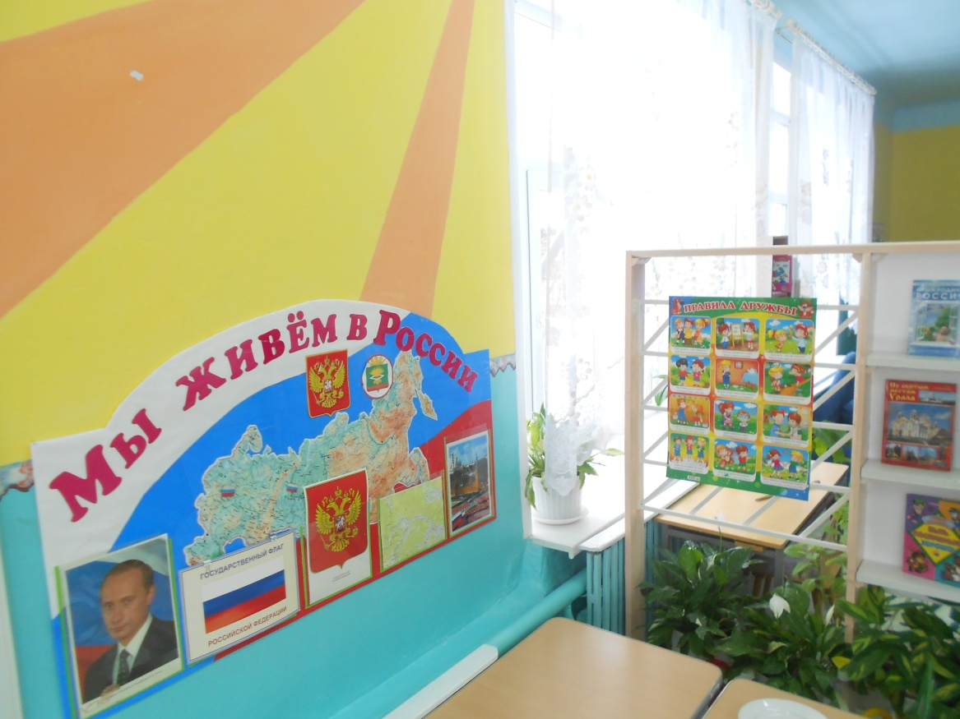
Центр социализации и патриотического воспитания
Как велика моя земля, Как широки просторы! Озера, реки и поля, Леса, и степь, и горы. Раскинулась моя страна От севера до юга: Когда в одном краю весна, В другом – снега и вьюга.

Slide 11
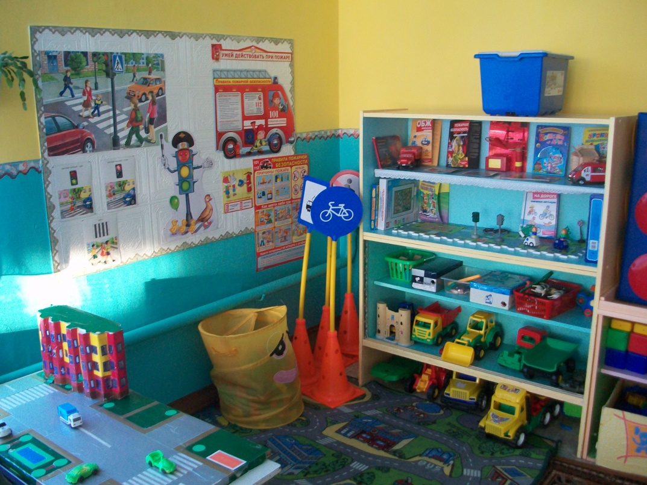
Центр безопасности
Способ безопасный самый: Перейти дорогу с мамой. Уж она не подведет, Нас за ручку доведет.
Но гораздо будет лучше, Если нас она научит, Как без бед и по уму Сделать это самому.

